Slide 1
Využívání systému sdílených vozidel a sdílených jízd mezi obyvateli jižních Čech
Vysoká škola technická a ekonomická v Českých Budějovicích
Ústav technicko-technologický
Autor Bakalářské práce: Michael Šváb
Vedoucí bakalářské práce: Ing. Ladislav Bartuška, Ph.D.
Oponent bakalářské práce: Ing. Pavol Meško, Ph.D.
České Budějovice; leden 2023

Slide 2
Motivace a důvody k řešení dané problematiky
Význam dané problematiky
Dostupnost potřebných informací
Přínosy pro vybranou společnost
Zajímavé a aktuální téma

Slide 3
Cíl práce
„Cílem práce je analyzovat a přiblížit systém sdílených vozidel a sdílených jízd v jižních Čechách. Pomocí dotazníku bude zjišťováno, jak jsou pojmy carsharingu a carpoolingu rozšířeny mezi obyvateli a do jaké míry jsou tyto systémy využívány.“

Slide 4
Výzkumný problém
Jaká je míra využívaní vozidel v rámci systému sdílených vozidel a systému sdílených jízd dle vybraných socio-demografických skupin obyvatel v rámci jižních Čech?
Do jaké míry jsou systémy využívány z hlediska frekvence, ročního nájezdu kilometrů a dalších parametrů?
Míra osvěty alternativ k IAD mezi obyvateli Jihočeského kraje.

Slide 5
Použité metody
Dotazníkové šetření
Sběr dat
Zpracování dat
Vyhodnocení dat

Slide 6
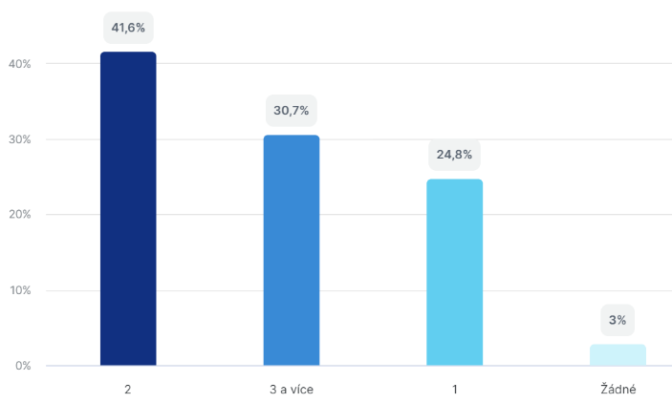
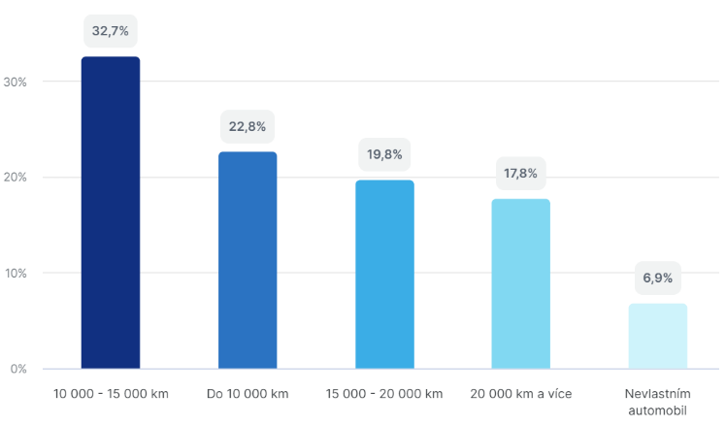
Dosažené výsledky
Počet vozidel v domácnosti?
Roční nájezd kilometrů?

Slide 7
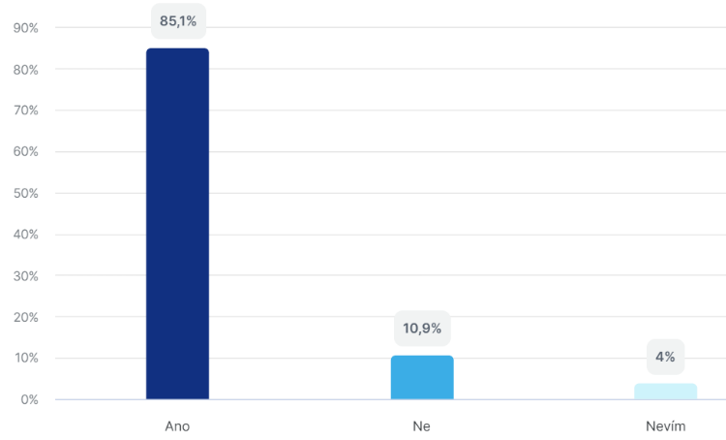
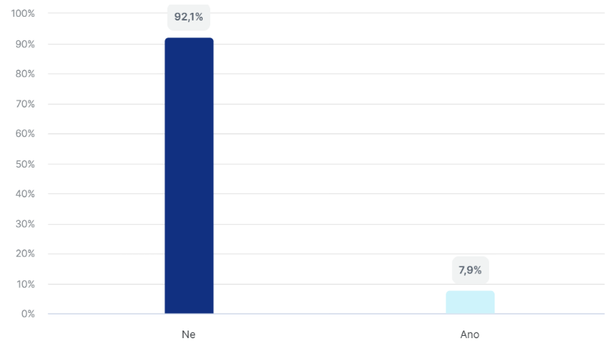
Dosažené výsledky
Povědomí o carsharingu?
Využití carsharingu?

Slide 8
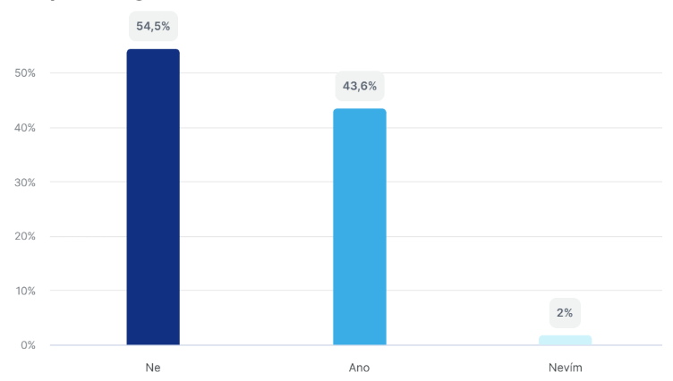
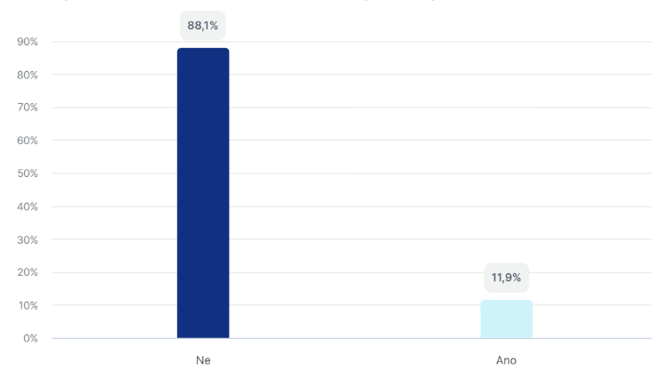
Dosažené výsledky
Povědomí o carpoolingu?
Využití carpoolingu?

Slide 9
Závěrečné shrnutí
Přes 55 % dotazovaných nenajede svým vozidel přes 15 000 km/rok -> potencionální zájemci o služby CS.
Povědomí o CS: přes 85 %; Dosavadní využití CS: pouze 7,9 %.
Povědomí o CP: přes 43 %; Dosavadní využití CP: 11,9 %.
Povědomí o CS projektu GoDrive z ČB: 52,5 %.

Slide 10
Odpovědi na doplňující otázky
Jaké závěry by mohly být doporučujícími pro společnost - co byste navrhoval pro zefektivnění systému carsharingu zmiňované společnosti v ČB?
Můžete nějakým způsobem říci, kolik studentů využívá aplikace pro sdílení jízd?
Existuje v Českej republike legislatívna úprava na podporu carsharingu resp. carpoolingu? Vnímajú orgány štátnej správy carpooling ako spôsob na znižovanie počtu jázd individuálnou automobilovou dopravou (IAD)?
Existuje v Českej republike štatistický prehľad počtu jázd v rámci carpoolingu,
z ktorého je možné zistiť o koľko sa znížil počet jázd IAD?
Má spoločnosť DriveSmart s.r.o. štatistický prehľad aký zákazníci využívajú službu GoDrive, aby mohla robiť cielenú reklamu na dané skupiny, tak aby sa zvýšil počet zákazníkov?

Slide 11
Děkuji za pozornost

